Slide 1
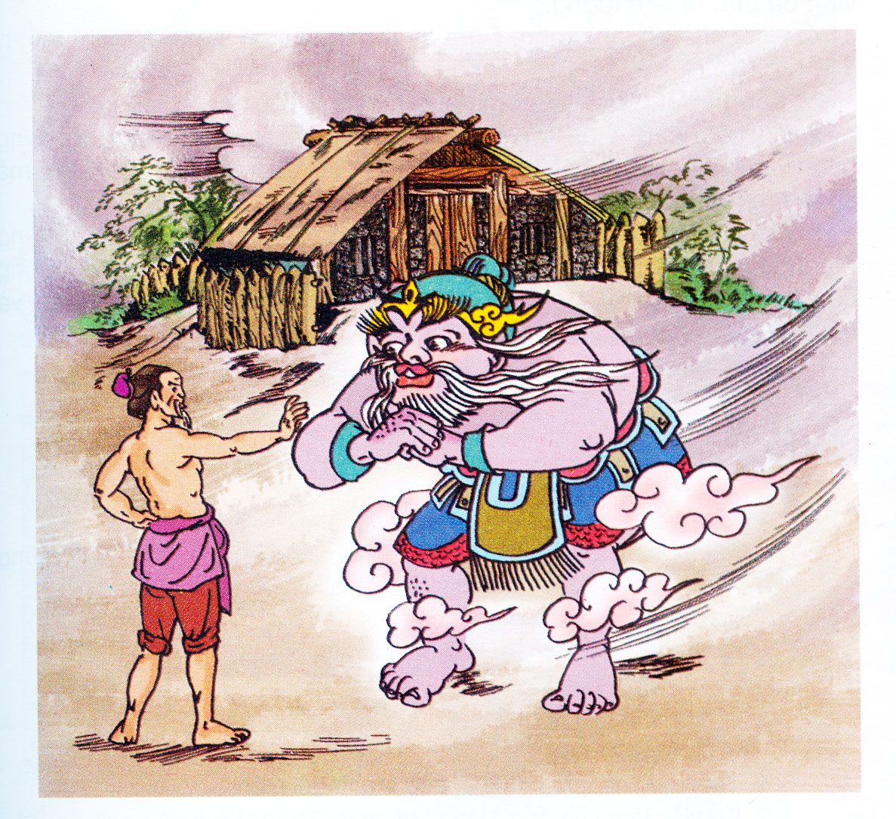

Slide 2
Tìm từ khó đọc.
Tìm câu dài và nêu cách đọc.

Slide 3
Luyện đọc câu dài:
Rõ ràng đêm qua Thần Gió đã giận dữ,
lồng lộn mà không thể xô đổ ngôi nhà.

Slide 4
Từ đó, Thần Gió thường đến thăm ông, đem cho ngôi nhà không khí mát lành từ biển cả và hương ngào ngạt của các loài hoa.

Slide 5
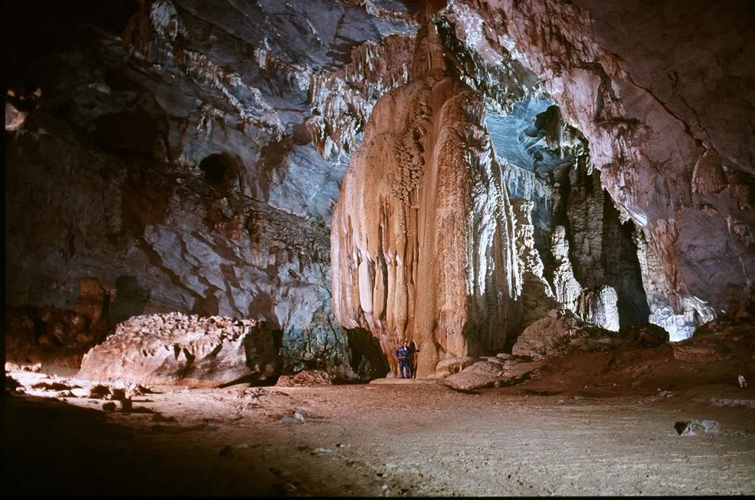
Hang là khoảng trống sâu tự nhiên trong lòng đất.

Slide 6
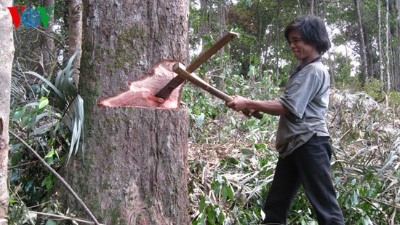

Slide 7
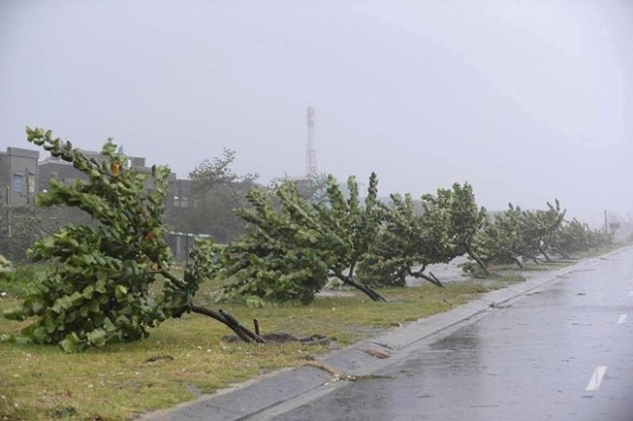

Slide 8
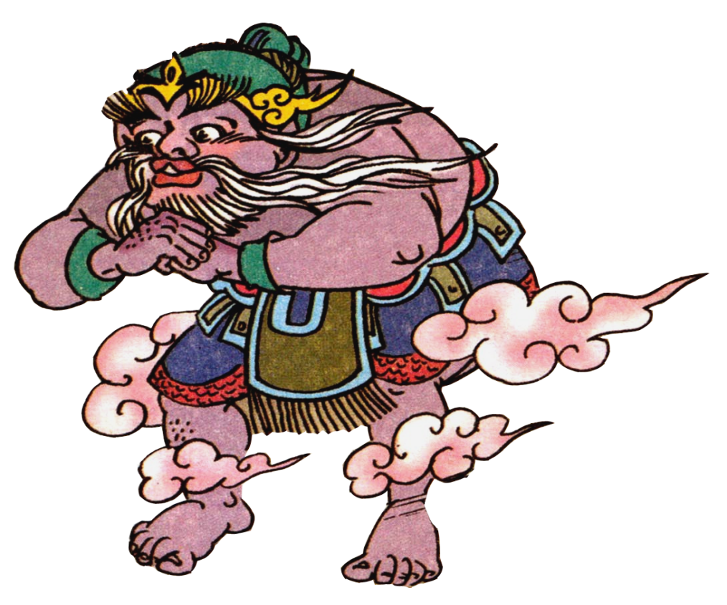
1. Thần Gió đã làm gì khiến ông Mạnh nổi giận ?
xô ngã lăn quay
cười
ngạo nghễ

Slide 9
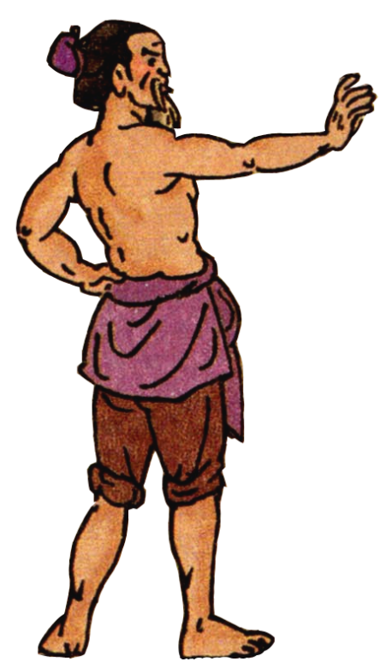
xô ngã lăn quay
cười
ngạo nghễ
lấy gỗ dựng nhà
đẵn cây gỗ lớn làm cột
chọn đá to làm tường

Slide 10
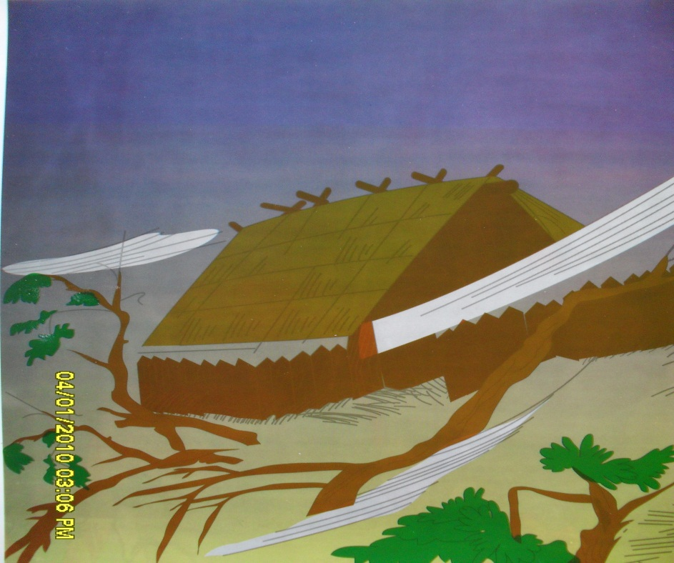
3. Hình ảnh nào chứng tỏ thần gió phải bó tay?
Cây cối xung quanh đổ rạp.
4. Ông Mạnh làm gì để Thần Gió trở thành bạn của mình?
Ông Mạnh an ủi Thần Gió và thỉnh thoảng mời Thần Gió đến chơi.
5. Ông Mạnh tượng trưng cho ai? Thần Gió tượng trưng cho ai?
Ông Mạnh tượng trưng cho sức mạnh của con người, Thần Gió tương trưng cho sức mạnh thiên nhiên.

Slide 13
